Slide 1
Консультация для педагогов и родителей
Тема: Использование Су-Джок терапии в логопедической работе
Марина Иосифовна Тимофеева
учитель- логопед

Slide 2
При исследовании ручной моторики, было выявлено у детей:
- неполный объем выполнения движений кинестетических и кинетических упражнений;
- недостаточно сформирован захват карандаша, ручки, кисточки;
- повышен или понижен тонус мышц, который влияет на координацию движений пальцев рук, в результате чего быстро наступает утомляемость и замедляется темп работы.

Slide 4
Цель массажных упражнений: оказывают стимулирующее воздействие на речевую зону коры головного мозга, а также нормализует мышечный тонус и рабочую способность рук, активизирует тактильные ощущения, развивает чувство ритма и координацию движений.

Slide 5
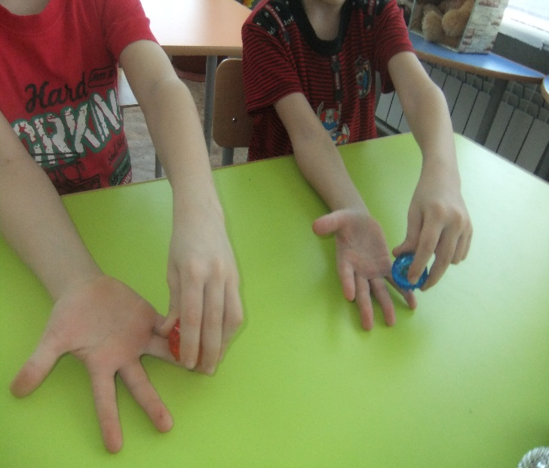
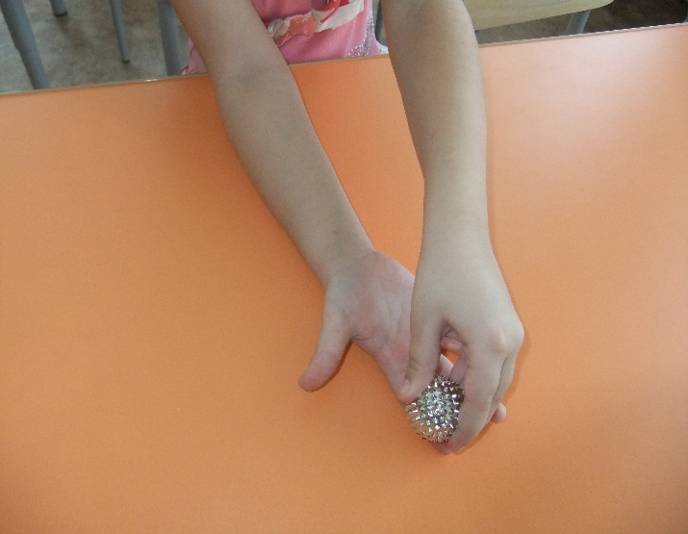
Комплекс игровых упражнений
Массажные упражнения для пальчиков
По каждой фаланге пальцев шариком делаем надавливающие движения, направление движения от кончиков пальцев (смена рук).
По большому пальцу ходим, он на судне капитан,
Палец указательный
Умный и внимательный
Средний пальчик он матрос, мачту он на борт принес,
Безымянный палец – кок, он большой пирог испек,
Наш мизинец - это юнга
Он прямой сейчас как струнка. (Смена рук)

Slide 6
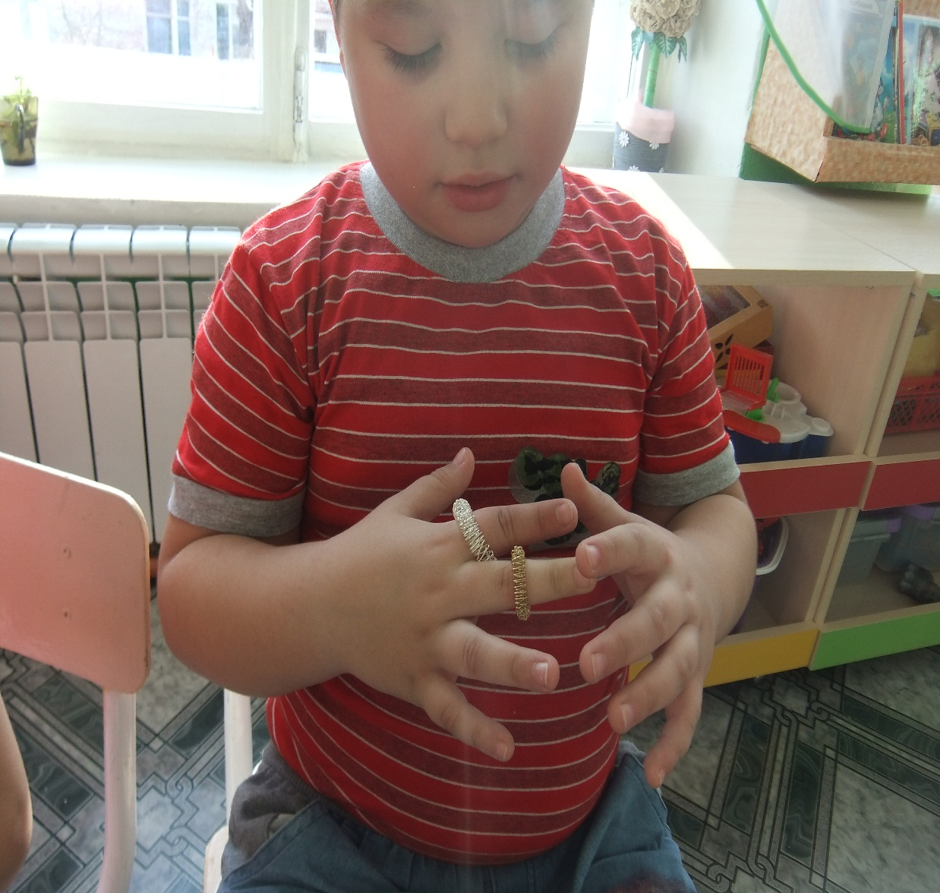
2. Массажные упражнения (самомассаж) с пружинным кольцом для пальчиков.
Выполняем движения кольцом вперед- назад на каждом пальчике.
Чтоб писать мизинчик смог
Крутим пальчик как волчок
С безымянным пальцем дружим
И его тихонько крутим,
Крутит ложкой средний палец
Просто он мешает чай,
Вот и он указательный – герой
Этот пальчик рвется в бой,
Ну, а большой хочет сильным стать, Чтобы гирю поднимать. (смена рук)

Slide 7
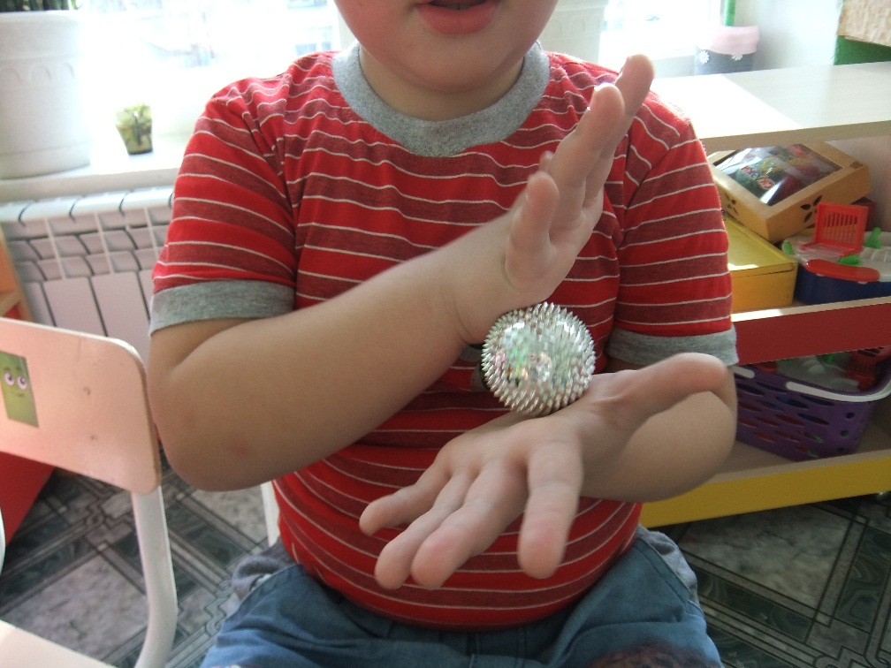
3. Массажные упражнения для ладошек
Выполняем движения в соответствии с данным текстом.
Я круги мячом катаю.
Взад-вперед его гоняю
Им поглажу я ладошку
Будто я мету дорожки
И сожму его немножко,
Как сжимают лапки кошка,
Всеми пальцами прижму
И другой рукой начну.
(Смена рук).
Долго-долго суп варился, (круговые движения по ладони).
Котелок наш закоптился, (сжимаем и разжимаем).
Будем мы его тереть, (проводим по ладони).
Чтобы начал он блестеть. (круговые движения по ладони). Смена рук

Slide 8
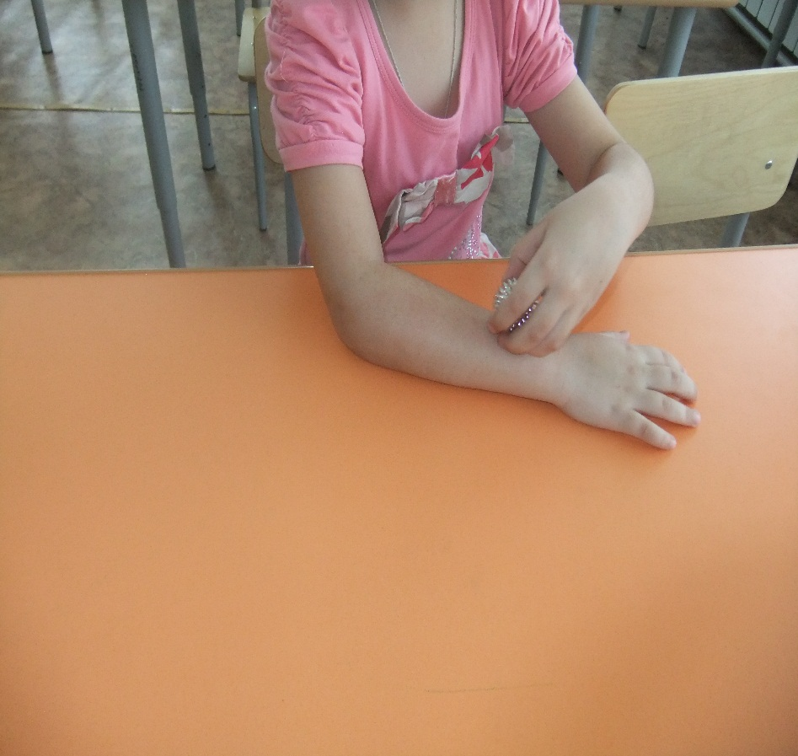
4. Массажные (самомассаж) упражнения для мышц предплечья(комбинированный)
-сначала выполняем поглаживание рукой, затем выполняем легкое пощипывание пальцами(сжатие), далее шариком выполняем действия (смена рук).
По лесной сухой дорожки (катание шариком вдоль предплечья назад-вперед)
Топ-топ-топ – топочут ножки (легкие надавливания с прокачиванием)
ходит бродит вдоль дорожек (катание шарика круговыми движениями)
Весь в иголках серый ежик (легкие надавливания).

Slide 9
Спасибо за внимание!!!

